Slide 1
散列查找（哈希查找）
理想的搜索方法是可以不经过比较，一次直接从字典中得到要搜索的元素。
如果在元素存储位置与其关键码之间建立一个确定的对应函数关系Hash()， 使得每个关键码key与搜索表中一个唯一的存储位置Address相对应：
Address ＝ Hash(key)

Slide 2
散列查找（哈希查找）
存放记录keyx时
  计算hash(keyx)函数值，依此函数计算出的存储位置存放该记录。
查找时：
  假设目标keyx
  计算hash(keyx)函数值，把求得的函数值当做元素存储位置， 在查找表中按此位置搜索

Slide 3
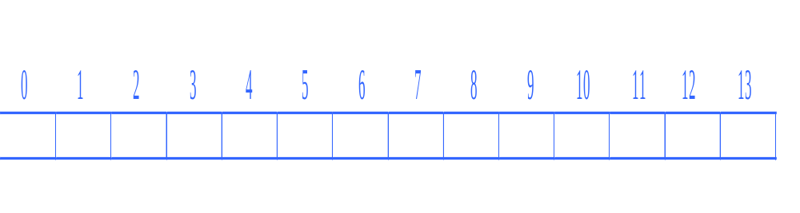
举例：有9个关键字
1
6
11
16
21
ABCDE
FGHIJ
KLMNO
PQRST
UVWXY
Z
{Zhao, Qian, Sun, Li, Wu, Chen, Han, Ye, Dai}
The record stores at f(key) =
⎣(Ord(first alphabet of key)/2⎦
Chen
Dai
Han
Li
Qian
Sun
Wu
Ye
Zhao
插入记录 “ Zhou”?

Slide 4
哈希函数与哈希表
哈希查找中所用的关键字转换成存储位置的函数称为散列函数。
按此方法构造出来的查找表称为散列表。
哈希查找减少了关键字的比较次数, 搜索速度比较快, 可以直接或快速到达具有此关键码的表项的实际存放地址。
散列函数是一个压缩映象函数。关键码集合比散列表地址集合大得多。因此有可能经过散列函数的计算，把不同的关键码映射到同一个散列地址上，这就产生了冲突。

Slide 5
就是说，对不同的关键码，通过散列函数的计算，得到了同一散列地址。称这些产生冲突的散列地址相同的不同关键码为同义词。
由于关键码集合比地址集合大得多, 冲突很难避免。所以对于散列方法, 需要讨论以下两个问题：
  对于给定的一个关键码集合，选择一个计算简单且地址分布比较均匀的哈希函数，避免或尽量减少冲突；
  拟订解决冲突的方案。

Slide 6
summary：
Hash function:
记录的存储位置与记录的关键字之间的对应关系函数。
Hash table:
根据hash function和解决冲突的方法所构造出的记录存储位置表。一般采用顺序数组结构进行存储。
Hash法查找和前面介绍过的基于关键字比较进行查找方法的不同：
不是建立在关键字比较的基础上的查找。
一种表格查找，在理想状态下能通过hash函数的计算求得记录的下标值进行直接查找。
在有冲突的一般情形下，只要根据冲突解决办法从冲突位置开始进行探测。

Slide 7
散列函数
构造散列函数时的几点要求：
  散列函数应是简单的，能在较短的时间内 计算出结果。
  散列函数的定义域必须包括需要存储的全部关键码，如果散列表允许有 m 个地址
  时，其值域必须在 0 到 m-1 之间。
  散列函数计算出来的地址应能均匀分布在整个地址空间中 : 若 key 是从关键码集合中随机抽取的一个关键码, 散列函数应能以同等概率取0 到 m-1 中的每一个值。

Slide 8
直接定址法
此类函数取关键码的某个线性函数值作为散列地址：
  Hash(key) = a*key+b {a, b为常数}
这类散列函数是一对一的映射，一般不会产生冲突。但它要求散列地址空间的大小与关键码集合的大小相同。

Slide 9
示例：有一组关键码如下：{ 942148, 941269, 940527, 941630, 941805, 941558, 942047, 940001 }。散列函数为
Hash(key) = key-940000
Hash (942148) = 2148 Hash (941269) = 1269
Hash (940527) = 527 Hash (941630) = 1630
Hash (941805) = 1805 Hash (941558) = 1558
Hash (942047) = 2047 Hash (940001) = 1
可以按计算出的地址存放记录。

Slide 10
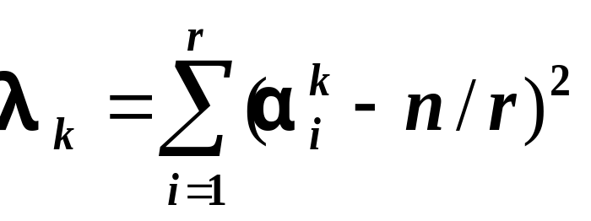
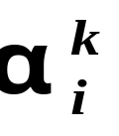
数字分析法
设有 n 个 d 位数, 每一位可能有 r 种不同的符号。这 r 种不同符号在各位上出现的频率不一定相同。根据散列表的大小, 选取其中各种符号分布均匀的若干位作为散列地址。
计算各位数字中符号分布均匀度λ_{k}的公式：
其中， 表示第 i 个符号在第 k 位上出现的次数，n/r 表示各种符号在 n 个数中均匀出现的期望值。

Slide 11
计算出的 λ_{k} 值越小，表明在该位 (第 k 位) 各种符号分布得越均匀。
9 4 2 1 4 8 ①位， λ₁ = 57.60
9 4 1 2 6 9 ②位， λ₂ = 57.60
9 4 0 5 2 7 ③位， λ₃ = 17.60
9 4 1 6 3 0 ④位， λ₄ = 5.60
9 4 1 8 0 5 ⑤位， λ₅ = 5.60
9 4 1 5 5 8 ⑥位， λ₆ = 5.60
9 4 2 0 4 7
9 4 0 0 0 1
① ② ③ ④ ⑤ ⑥

Slide 12
若散列表地址范围有 3 位数字, 取各关键码的 ④⑤⑥ 位做为记录的散列地址。
数字分析法仅适用于事先明确知道表中所有关键码每一位数值的分布情况，它完全依赖于关键码集合。如果换一个关键码集合，选择哪几位要重新决定。

Slide 13
除留余数法
设散列表中允许地址数为m，取一个不大于 m，但最接近于或等于 m 的质数 p 作为除数，用以下函数把关键码转换成散列地址：
hash (key) = key % p p ≤ m要求这时的质数 p 不是接近 2 的幂。

Slide 14
示例: 有一个关键码 key = 962148，散列表大小 m = 25，即 HT[25]。取质数 p = 23。散列函数 hash(key) = key % p。则散列地址为
hash(962148) = 962148 % 23 = 12。
可按计算出的地址存放记录。注意, 使用散列函数计算出的地址范围是 0 到 22，而 23、24 这几个地址实际上不能用散列函数计算出来，只能在处理冲突时达到这些地址。

Slide 15
平方取中法
它首先计算构成关键码的标识符的内码的平方, 然后按照散列表的大小取中间的若干位作为散列地址。
设标识符可以用一个计算机字长的内码表示。因为内码平方数的中间几位一般是由标识符所有字符决定, 所以对不同的标识符计算出的散列地址大多不相同。
在平方取中法中, 一般取散列地址为2的某次幂。例如, 若散列地址总数取为 m = 8^{r}，则对内码的平方数取中间的 r 位。

Slide 16
标识符 | 内码 | 内码平方 | 散列地址
A | 01 | 01 | 001
A1 | 0134 | 20420 | 042
A9 | 0144 | 23420 | 342
B | 02 | 04 | 004
DMAX | 04150130 | 21526443617100 | 443
DMAX1 | 0415013034 | 5264473522151420 | 352
AMAX | 01150130 | 135423617100 | 236
AMAX1 | 0115013034 | 3454246522151420 | 652
标识符的八进制内码表示及其平方值和散列地址

Slide 17
折叠法
此方法把关键码自左到右分成位数相等的几部分, 每一部分的位数应与散列表地址位数相同, 只有最后一部分的位数可以短一些。
把这些部分的数据叠加起来, 就可以得到具有该关键码的记录的散列地址。
有两种叠加方法：
  移位法：把各部分最后一位对齐相加；
  分界法：各部分不折断，沿各部分的分界来回折叠, 然后对齐相加。

Slide 18

示例: 设给定的关键码为 key = 23938587841, 若存储空间限定 3 位, 则划分结果为每段 3 位。 上述关键码可划分为 4 段：
239 385 878 41
把超出地址位数的最高位删去, 仅保留最低的3 位，做为可用的散列地址。
239
239
移
位
法
分
界
法
385
385
878
878
41
41
1543
1714

Slide 19
一般当关键码的位数很多，而且关键码每一位上数字的分布大致比较均匀时，可用这种方法得到散列地址。
假设地址空间为HT[400]，利用以上函数计算，取其中3位，取值范围在0～999，可能超出地址空间范围，为此必须将0～999压缩到0～399。可将计算出的地址乘以一个压缩因子0.4，把计算出的地址压缩到允许范围。

Slide 20
    三、处理冲突的方法
“处理冲突” 的实际含义是：
为产生冲突的地址寻找下一个哈希地址。
1. 开放定址法
    2. 链地址法

Slide 21
1. 开放定址法
    为产生冲突的地址 H(key) 求得一个地址序列：
    H₀, H₁, H₂, …, H_{s} 1≤ s≤m-1
    其中：H₀ = H(key)
    H_{i} = ( H(key) + d_{i} ) % m
    i=1, 2, …, s

Slide 22
对增量 d_{i} 有三种取法：
1) 线性探测再散列
d_{i} = c× i 最简单的情况 c=1
2) 平方探测再散列
d_{i} = 1², -1², 2², -2², …,
3)双散列法
d_{i}=i×H₂(key)

Slide 23
注意：增量 d_{i} 应具有“完备性”
    即：产生的 H_{i} 均不相同，且所产生的
s(m-1)个 H_{i} 值能覆盖哈希表中所有
地址。则要求：
※ 平方探测时的表长 m 必为形如 4j+3
的素数（如: 7, 11, 19, 23, … 等）；

Slide 24
处理冲突的闭散列方法（开地址法）
因为任一种散列函数也不能避免产生冲突，因此选择好的解决冲突的方法十分重要。
为了减少冲突，对散列表加以改造。若设散列表HT有 m 个地址, 将其改为 m 个桶。其桶号与散列地址一一对应, 第 i (0≤i < m) 个桶的桶号即为第 i 个散列地址。
每个桶可存放 s 个表项, 这些表项的关键码互为同义词。如果对两个不同表项的关键码用散列函数计算得到同一个散列地址，就产生了冲突，它们可放在同一个桶内。

Slide 25
只有当桶内所有 s 个表项位置都放满表项后再加入表项才会产生溢出。
通常桶的大小 s 取的比较小，因此在桶内大多采用顺序搜索。
闭散列也叫做开地址法。在闭散列情形，所有的桶都直接放在散列表数组中。因此每个桶只有一个表项 ( s = 1 )。
若设散列表中各桶的编址为 0 到 m-1, 当要加入一个表项 R₂ 时, 用它的关键码 R₂.key, 通过散列函数 hash (R₂.key) 的计算，得到它的存放桶号 j。

Slide 26
(1) 线性探查法 (Linear Probing)
但在存放时发现此桶已被另一个表项 R₁ 占据，发生了冲突, 必须处理冲突。为此, 需把 R₂ 存放到表中“下一个”空桶中。如果表未被装满, 则在允许的范围内必定还有空桶。
假设给出一组表项，它们的关键码为 Burke, Ekers, Broad, Blum, Attlee, Alton, Hecht, Ederly。采用的散列函数是：取其第一个字母在字母表中的位置。
Hash (x) = ord (x)-ord (‘A’) //ord() 求内码函数

Slide 27
可得 Hash (Burke) = 1 Hash (Ekers) = 4
Hash (Broad) = 1 Hash (Blum) = 1
Hash (Attlee) = 0 Hash (Hecht) = 7
Hash (Alton) = 0 Hash (Ederly) = 4
设散列表 HT[26], m = 26。采用线性探查法处理冲突, 则散列结果如图所示。
0 1 2 3 4
Attlee Burke Broad Blum Ekers
(1) (1) (2) (3) (1)
5 6 7 8 9
Alton Ederly Hecht
(6) (3) (1)

Slide 28
需要搜索或加入一个表项时，首先使用散列函数计算桶号作为初始地址：
H₀ = hash (key)
一旦发生冲突，在表中顺次向后寻找“下一 个”空桶 H_{i} 的递推公式为：
H_{i} = (H_{i-1}+1) % m， i =1, 2, …, m-1
即用以下的线性探查序列在表中寻找“下一 个”空桶的桶号：
H₀+1, H₀ +2, …, m-1, 0, 1, 2, …, H₀-1
亦可写成如下的通项公式：

Slide 29
  H_{i} = (H₀ + i) % m， i =1, 2, …, m-1
当发生冲突时探查下一个桶。当循环 m-1次后就会回到开始探查时的位置，说明待查关键码不在表内且表已满，不能再插入新关键码。
用平均搜索长度ASL (Averagy Search Length) 衡量散列方法的搜索性能。包括搜索成功的平均搜索长度ASL_{succ}和搜索不成功的平均搜索长度ASL_{unsucc}。
搜索成功的平均搜索长度 ASL_{succ} 是指找到表中已有表项的平均探查次数，是找到表中各个已有表项的探查次数的平均值。

Slide 30
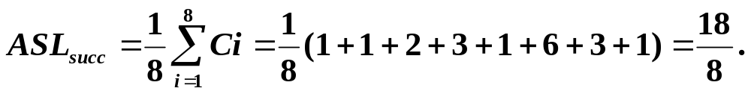
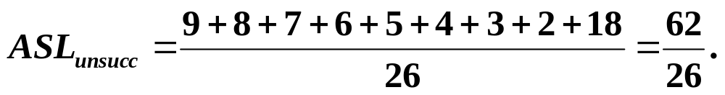
搜索不成功的平均搜索长度 ASL_{unsucc} 是指在表中搜索不到待查表项，但找到插入位置的平均探查次数。它是表中所有可能散列到的位置上要插入新元素时为找到空桶的探查次数的平均值。
在使用线性探查法对示例进行搜索时，搜索成功的平均搜索长度为：
搜索不成功的平均搜索长度为：

Slide 31
(2) 二次探查法 (quadratic probing)
线性探查方法容易产生“堆积”, 不同探查序列的关键码占据可用的空桶, 为寻找某一关键码需要经历不同的探查序列, 导致搜索时间增加。
二次探查法首先通过某一个散列函数对表项的关键码 key 进行计算，得到桶号，它是一个非负整数。
H₀ = hash(key)

Slide 32
然后使用二次探查法在表中寻找“下一个”空桶，其公式为：
H_{i} = (H₀+i²) % m, H_{i} = (H₀-i²)% m,
i = 1, 2, 3, …, (m-1)/2
m 是表的大小，它应是一个值为 4k+3 的质数，其中 k 是一个整数。这样的质数如3, 7, 11, 19, 23, 31, 43, 59, 127, 251, 503, …。
二次探查法的探查序列形如 H₀, H₀+1, H₀-1, H₀+4, H₀-4, …。在做 (H₀-i²) % m 的运算时，当H₀-i²＜0时，运算结果也是负数。算式可改为if (( j = (H₀-i²)% m)＜0＝ j += m。

Slide 33
示例：给出一组关键码{ Burke, Ekers, Broad, Blum, Attlee, Alton, Hecht, Ederly }。
散列函数为：Hash (x)＝ord (x)－ord ('A')
用它计算可得
Hash (Burke) = 1 Hash (Ekers) = 4
Hash (Broad) = 1 Hash (Blum) = 1
Hash (Attlee) = 0 Hash (Hecht) = 7
Hash (Alton) = 0 Hash (Ederly) = 4
因为可能桶号是0～25, 取满足4k+3的质数，表的长度为TableSize = 31。

Slide 34
利用二次探查法得到的散列结果如图所示。
0 1 2 3 4 5
Blum Burke Broad Ekers Ederly
(3) (1) (2) (1) (2)
6 7 8 9 10 11
Hecht
(1)
25 26 27 28 29 30
Alton Attlee
(5) (3)
利用二次探查法处理溢出

Slide 35
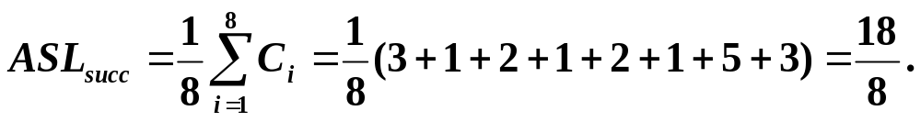
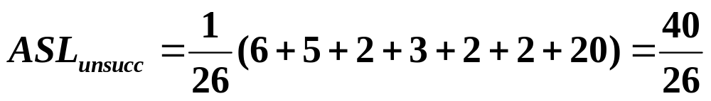
使用二次探查法处理冲突时的搜索成功的平均搜索长度为：
搜索不成功的平均搜索长度为：
可以证明，当表的长度TableSize为质数且表的装载因子 α（表明表的装满程度）不超过0.5 时，新的表项e一定能够插入，而且任何一个位置不会被探查两次。

Slide 36
(3) 双散列法
在搜索时可以不考虑表满情况；但在插入时必须确保表的装填因子α不超过0.5。如果超出必须将表长度扩充一倍，进行表的分裂。
在删除一个表项时，为确保搜索链不致中断，也只能做表项的逻辑删除，即将被删表项的标记info改为Deleted。
使用双散列方法时, 需要两个散列函数。
第一个散列函数 Hash() 按表项的关键码 key 计算表项所在的桶号 H₀ = Hash(key)。

Slide 37
一旦冲突，利用第二个散列函数 ReHash() 计算该表项到达“下一个”桶的移位量。它的取值与 key 的值有关, 要求它的取值应是小于地址空间大小 TableSize, 且与 TableSize 互质的正整数。
若设表的长度为 m = TableSize，则在表中寻找“下一个”桶的公式为
H₀ = Hash(key)， p = ReHash(key)；
H_{i} = (H_{i-1}+ p) % m；
p是小于m且与m互质的整数

Slide 38
利用双散列法, 按一定的距离, 跳跃式地寻找“下一个”桶, 减少了“堆积”的机会。
双散列法的探查序列也可写成：
H_{i} = (H_{i-1}+ ReHash(key)) % m，
i =1, 2, …, m-1
最多经过 m-1次探查, 它会遍历表中所有位置, 回到H₀ 位置。

Slide 39
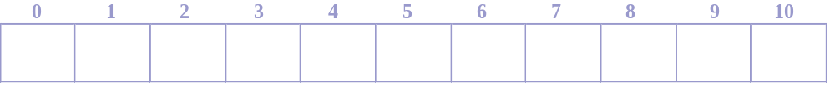
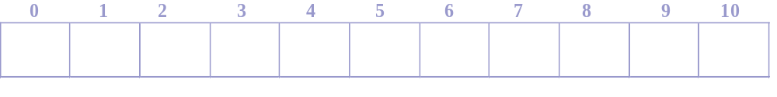
Example: we have the records as below
{ 19, 01, 23, 14, 55, 68, 11, 82, 36 }
The hash function is H(key) = key MOD 11
And the table has length 11
Linear probing
55
01
23
14
68
11
82
36
19
1 1 2 1 3 6 2 5 1
Quadratic probing
55
01
23
14
36
82
68
19
11

Slide 41
处理冲突的开散列方法（链地址法）
开散列方法首先对关键码集合用某一个散列函数计算它们的存放位置。
若设散列表地址空间的位置从 0～m-1, 则关键码集合中的所有关键码被划分为 m 个子集，具有相同地址的关键码归于同一子集。我们称同一子集中的关键码互为同义词。每一个子集称为一个桶。
通常各个桶中的表项通过一个单链表链接起来，称之为同义词子表。

Slide 42
所有桶号相同的表项都链接在同一个同义词子表中，各链表的表头结点组成一个向量。
向量的元素个数与桶数一致。桶号为i的同义词子表的表头结点是向量中第 i 个元素。
示例：给出一组表项关键码 { Burke, Ekers,
Broad, Blum, Attlee, Alton, Hecht, Ederly }。散列函数为：Hash (x)＝ord (x)－ord (‘A’)。
用它计算可得：
Hash (Burke) = 1 Hash (Ekers) = 4
Hash (Broad) = 1 Hash (Blum) = 1

Slide 43
Hash (Attlee) = 0 Hash (Hecht) = 7
Hash (Alton) = 0 Hash (Ederly) = 4
散列表为 HT[0..25]，m = 26。
（看下页）
（看下页）
通常，每个桶中的同义词子表都很短，设有n 个关键码通过某一个散列函数，存放到散列表中的 m 个桶中。那么每一个桶中的同义词子表的平均长度为 n / m。以搜索平均长度为 n / m 的同义词子表代替了搜索长度为 n 的顺序表，搜索速度快得多。

Slide 44
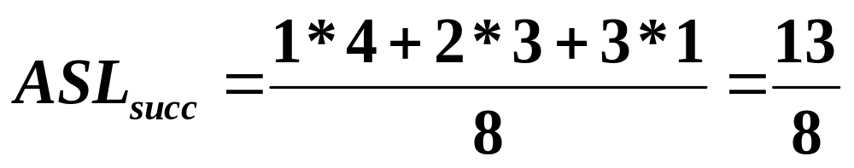
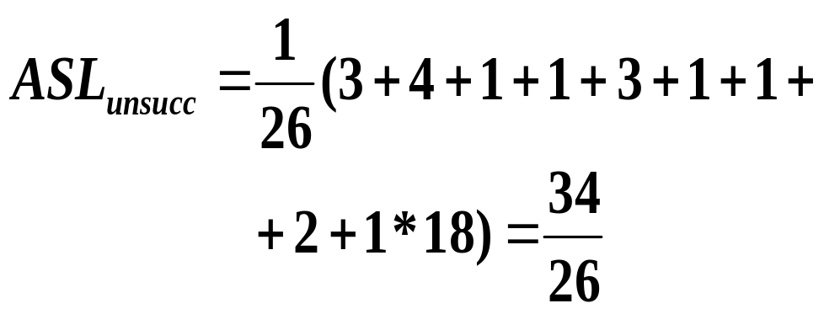
0
1
2
3
4
5
6
7
8
9
Attlee
Alton
Burke
Broad
Blum
Ekers
Ederly
Hecht

Slide 45
散列表分析
应用开散列法处理冲突, 需要增设链接指针，似乎增加了存储开销。事实上, 由于闭散列法必须保持大量的空闲空间以确保搜索效率，如二次探查法要求装填因子α≤0.5，而表项所占空间又比指针大得多，所以使用开散列法反而比闭散列法节省存储空间。
散列表直接出计算表项存放地址，在关键码与存储位置之间直接建立了映象。

Slide 46
当选择的散列函数能够得到均匀的地址分布时, 在搜索过程中可以不做多次探查。
由于很难避免冲突, 增加了搜索时间。冲突的出现, 与散列函数选取（地址分布是否均匀）, 处理冲突方法（是否产生堆积）有关。
在实际应用中使用关键码进行散列时, 如在用作关键码的许多标识符具有相同的前缀或后缀，或者是相同字符的不同排列的场合，不同的散列函数往往导致散列表具有不同的搜索性能。
下图给出一些实验结果。

Slide 47
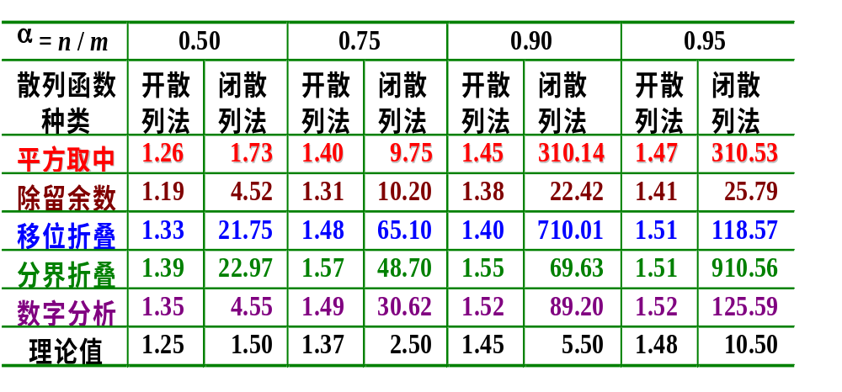
搜索关键码时所需对桶的平均访问次数

Slide 48
可以看出，开散列法优于闭散列法；在散列函数中，用除留余数法作散列函数优于其他类型的散列函数，最差的是折叠法。
对散列表技术进行的实验评估表明, 它具有很好的平均性能, 优于一些传统的技术, 如平衡树。但散列表在最坏情况下性能很不好。如果对一 个有 n 个关键码的散列表执行一次搜索或插入操作，最坏情况下需要 O(n) 的时间。
Knuth对不同的冲突处理方法进行了概率分析。

Slide 49
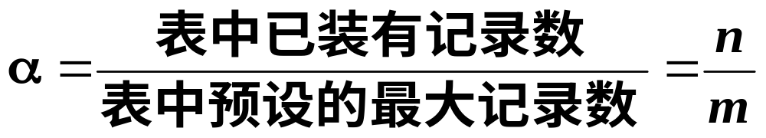
若设 α 是散列表的装填因子：

Slide 50
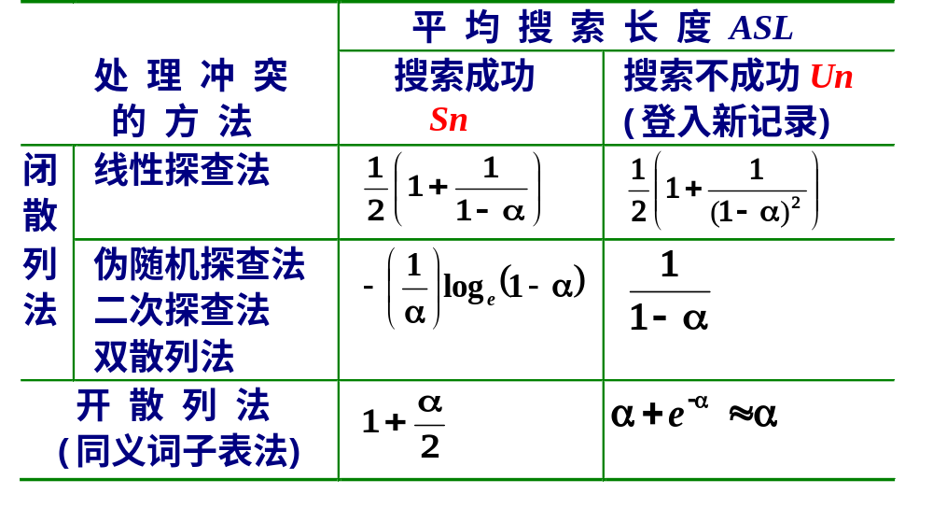
平均搜索长度与装填因子的关系

Slide 51
散列表的装填因子 α 表明了表中的装满程度。越大, 说明表越满, 再插入新元素时发生冲突的可能性就越大。
散列表的搜索性能, 即平均搜索长度依赖于散列表的装填因子, 不直接依赖于 n 或 m。
不论表的长度有多大, 我们总能选择一个合适的装填因子, 以把平均搜索长度限制在一定范围内。

Slide 52
